Slide 1






























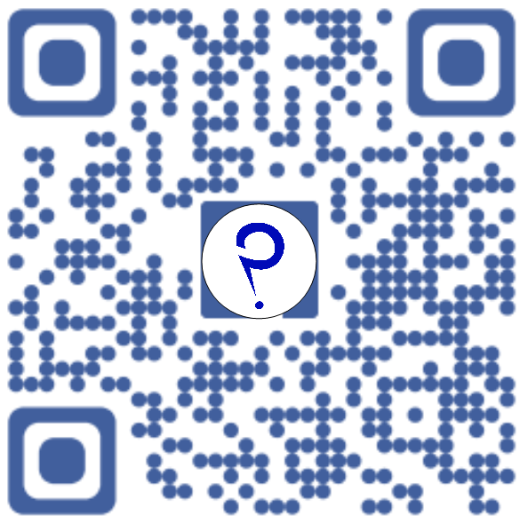
















Laurent Boureau
laurent-boureau-nantes homer.iguane.org laurent.boureau.nantes@gmail.com 07 84 00 95 43
Projet de mise en pratique
formation POEC JAVA –J2EE dawan.fr
Application back-office
SaaS
Software
as a
Service
Méthodes Agiles
Environnement
Pair programing
180+
JSP
TDD
19
écrans
4
commits
github.com/TeamLBnantes
sprints
Livraison
continue
8
contrôleurs
homer.iguane.org/AppQCMMono/
I18n
Adaptation au confinement changement
3 développeurs
full-stack
MVC
Applications déployées
Authentification
Cryptage mot de passe
homer.iguane.org:4200
Web App
cas d’utilisation
Gestion de question et de QCM
Passage de QCM
9
2
Base de donnée
App Web Service
Module d’envoi
d’eMail
services
contrôleurs
2
5
JPA
11
tables
composants
120
4
MATERIAL
web services
fonctions
« single page »
méthodes
10
responsive
ORM
relations
20
Boot - web services - data
4600 lignes de code
1700 lignes de code
1200 lignes de code

